Slide 1
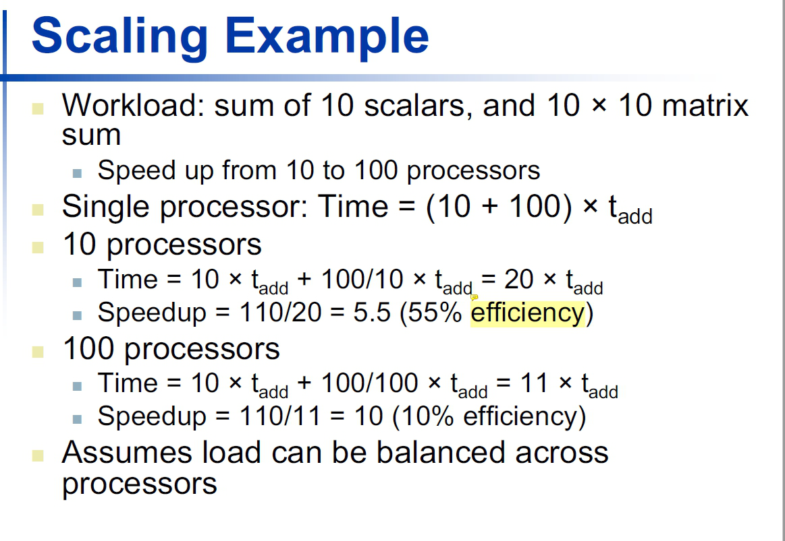
P.6 Amdahl’s Law T new = T par/ factor + T seq 🡪 分為可平行化(加速)和不可(固定)的部分
P.7-9 : scaling 、 speed up、efficiency (要會算!)
不可平行化 =10
可平行化 =100
Speed up : 110 tadd / 20 tadd = 5.5
Eff = speed up / # of pro = 5.5 /10 = 0.55 =55%
N個 pro 就 /N (factor)
Speed up : 110 tadd / 11 tadd = 10
Eff = speed up / # of pro = 10 /100 = 0.1 =10%

Slide 2
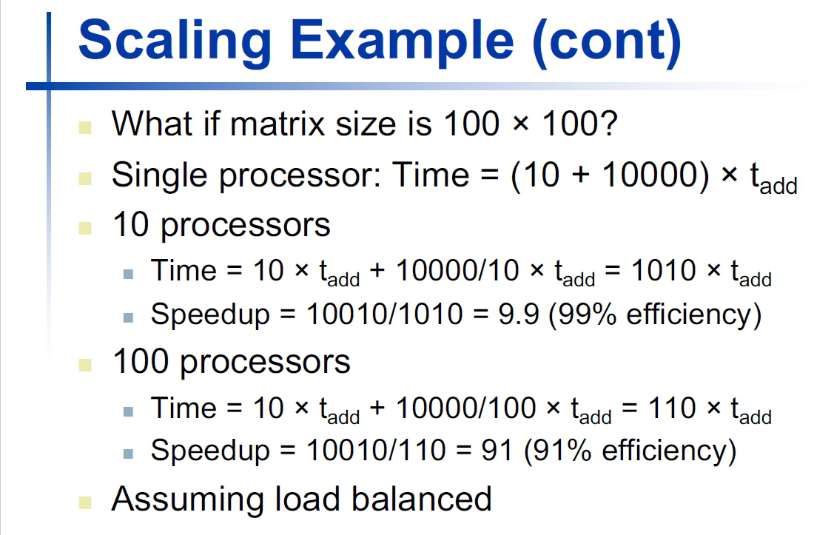
一樣要會算 : 這個例子的意義在於
可平行化的部分(上頁是100這邊是10000)
會引響增加pro能否提升eff
上頁增加到100個eff下降到10%
這頁還有91%

Slide 3
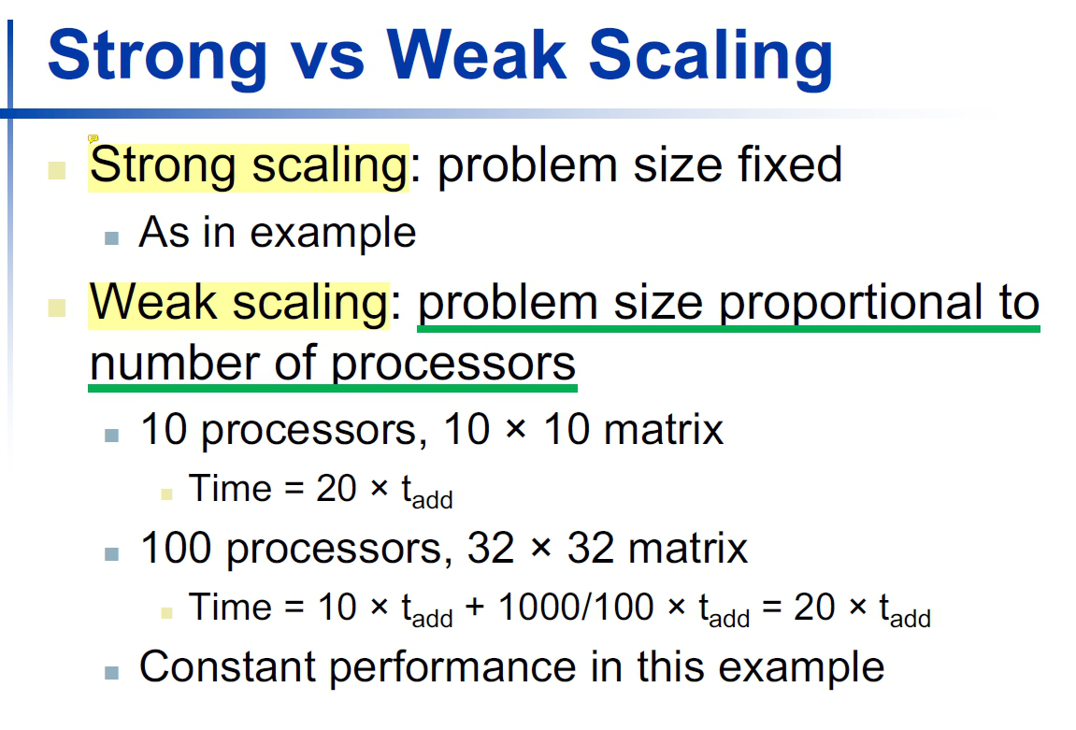
兩種scaling (加速)方式 :
Strong scaling : 不管problem size是多少，就一直增加pro數量，讓T par變得越小越好。
Ex : problem size = 100 ，要加速就讓pro = 10 100 1000 …..一直增加
2. Weak scaling : 根據problem size ，適度調整pro數量 (使problem / pro 固定)
Ex : 下面的例子，本來problem size是 100 🡪用10個pro
若problem size增加成1024 🡪等比例增加pro到100個

Slide 4
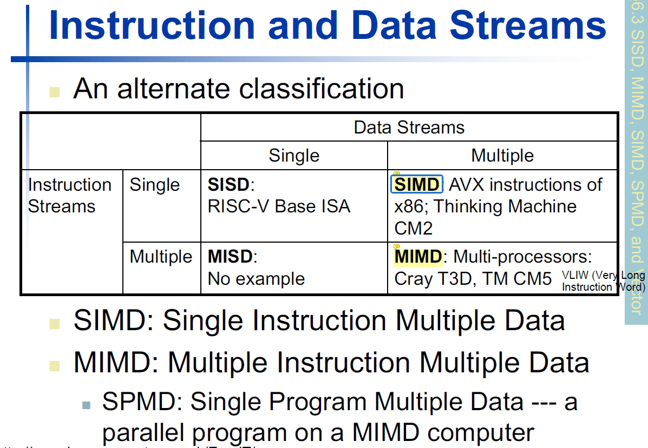
P.10.11 : SIMD (一個Ins對應多筆資料) 、 vector instruction
SIMD跟vector ins其實很類似
差別再於
Vector可以support multiple banking
SIMD 不行 (我也不知道啥意思，背起來等問答題

Slide 5
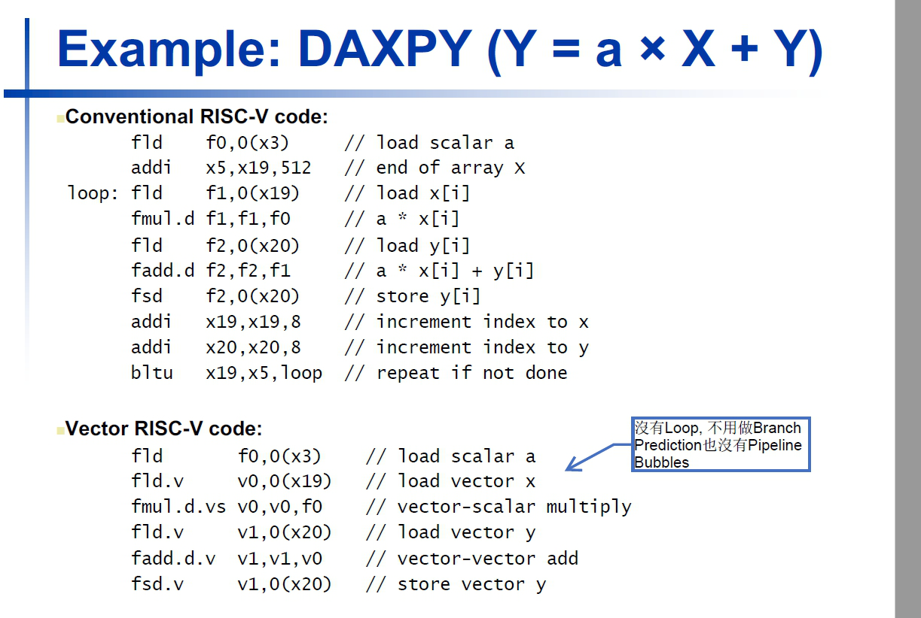
1.用vector ins就不用把X[i] Y[i]一個一個元素相乘
可以一次對整個vector做運算
2.不用LOOP，就沒有branch prediction跟pipe line bubble
🡪可以用deep pipe line
因此速度會快很多

Slide 6
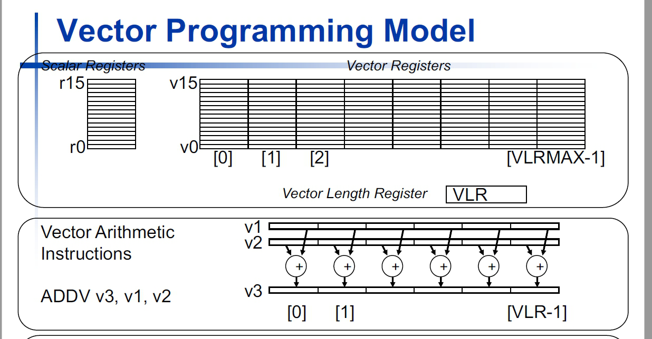
看看就好，Vector register讓做add時可以一次add一個vector

Slide 7
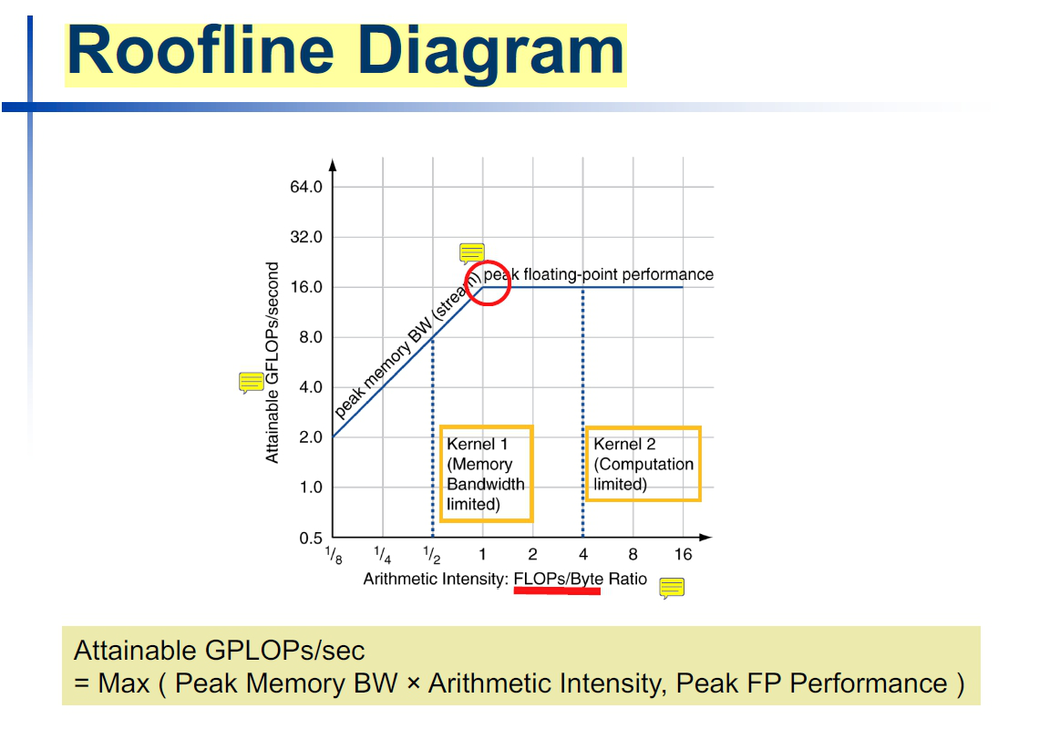
P.49、51 Roof line (會考!!!
綠線 : Peak Performance
部分 : memory bound 🡪 CPU計算能力夠，但mem讀取速度不夠快
部分 : CPU bound 🡪 mem讀取速度夠，但CPU計算能力已達極限
實作上，可能會低於綠線，所以要找出gap的原因(下頁
總軸是CPU計算能力
CPU throughput
橫軸是讀取能力 : memory throughput
(每讀一筆資料可以做多少運算)

Slide 8
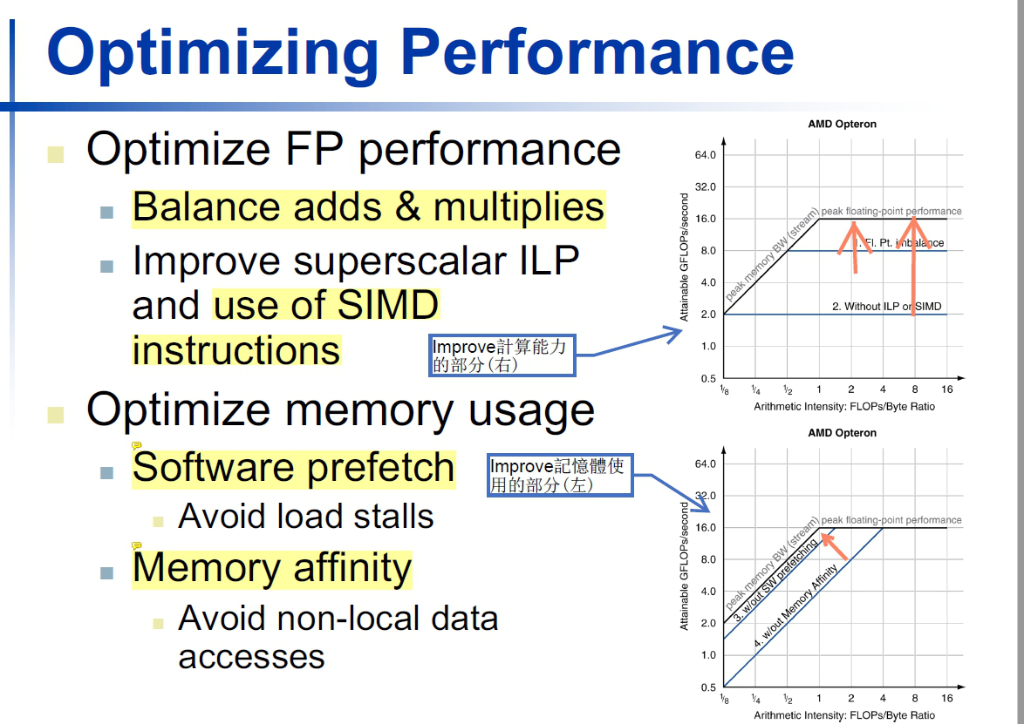
如何優化performance (達到綠線、max performane)
增加CPU運算速度，使水平藍線最終接近水平綠線(max performane)
方法 :
1.balance add & mul :例如要做各100次add和mul，不會先做100次add再做100次mul而是會交替做，不然再做前100次add的時候mul完全空著沒做事 ，浪費資源
2.用SIMD或是vector ins，一次對多筆data進行運算
增加memory讀取速度，使斜的藍線最終接近斜的綠線(max
performane)
方法 :
1. Software prefetch:把之後會用到的資料先讀取進cache(hide load stalls)
2. Memory affinity :較常用到的data放到cache內

Slide 9
題目可能考 :
出現一條水平藍線(不到水平綠線
問你是那個bound 🡪 CPU bound
如何提升 🡪 增加CPU計算能力(balance add /mul or SIMD/vector ins)
出現一條斜的藍線(不到斜的綠線
問你是那個bound 🡪 memory bound
如何提升 🡪 增加memory讀取能力(Avoid load stall / non local data acess )
也可能兩個都不到啦

